Slide 1
Virtual LAN (VLAN)
ThS. Nguyễn Hữu Trung
Khoa Công nghệ Thông tin
Đại học Sư phạm Kỹ thuật TP.HCM

Slide 2
Ưu và nhược điểm của mạng dự phòng?
Giao thức Spanning Tree Protocol (STP)?
Các bước ra quyết định của STP và cách xác định từng bước?
Trình bày giải pháp ngăn boardcast trong mạng LAN

Slide 3
Objectives
Sau khi hoàn thành nội dung, bạn sẽ có thể thực hiện các nhiệm vụ sau đây:
Cấu hình một VLAN
Cấu hình VLAN Trunking Protocol (VTP)
Cấu hình một chuyển đổi cho trunking
Xác minh kết nối VLAN
Xác minh hoạt động spanning-tree
Inter-VLAN Routing
Notes:
Upon completion of this chapter, you will be able to perform the following tasks:
 Configure a VLAN
 Configure VLAN Trunking Protocol (VTP)
 Configure a switch for trunking
 Verify VLAN connectivity
 Verify spanning-tree operations
 Inter-VLAN Routing

Slide 4
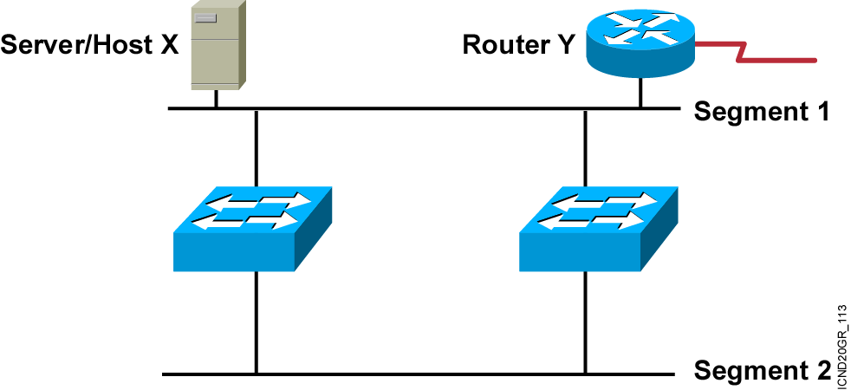
Redundant Topology
Mạng dự phòng (Redundant Topology) giúp loại bỏ điểm duy nhất lỗi mạng.
Mạng dự phòng gây ra các cơn bão quảng bá, nhiều bản sao khung hình, và vấn đề bất ổn bảng địa chỉ MAC.
Notes:
 Redundant topology eliminates single points of failure.
 Redundant topology causes broadcast storms, multiple frame copies, and MAC address table instability problems.

Slide 5
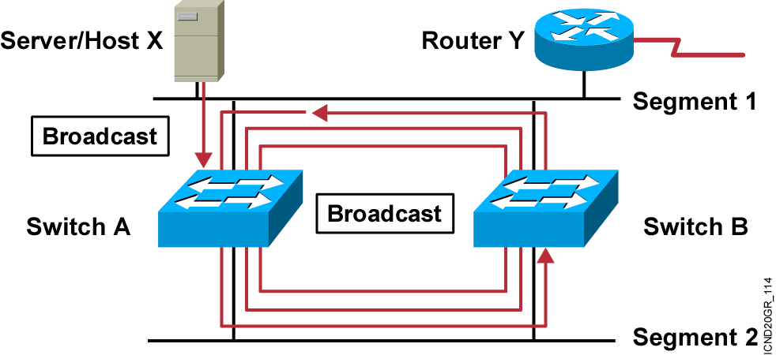
Broadcast Storms
Máy chủ X sẽ gửi một quảng bá.
Thiết bị chuyển mạch tiếp tục tuyên truyền lưu lượng phát sóng.
Notes:
Layer 3 of 3
Emphasize: Layer 2 has no TTL mechanism to stop looping frames.
Host X sends a broadcast.
Switches continue to propagate broadcast traffic over and over.

Slide 6
Vòng lặp broadcast
Giả sử rằng, không có switch nào chạy STP:
Bước 1: host A gửi một frame bằng địa chỉ broadcast (FF-FF-FF-FF-FFFF).
Bước 2: frame đến cả hai Cat-1 và Cat-2 qua cổng 1/1
Bước 3: Cat-1 sẽ đưa frame qua cổng 1/2.
Bước 4: frame được truyền đến tất cả các nút trên đoạn mạng Ethernet kể cả cổng 1/2 của Cat-2.
Bước 5: Cat-2 đưa frame này đến cổng 1/1 của nó.
Bước 6: một lần nữa, frame xuất hiện cổng 1/1 của Cat-1.
Bước 7: Cat-1 sẽ gửi frame này đến cổng 1/2 lần hai. Như vậy tạo thành một vòng lặp ở đây.

Slide 7
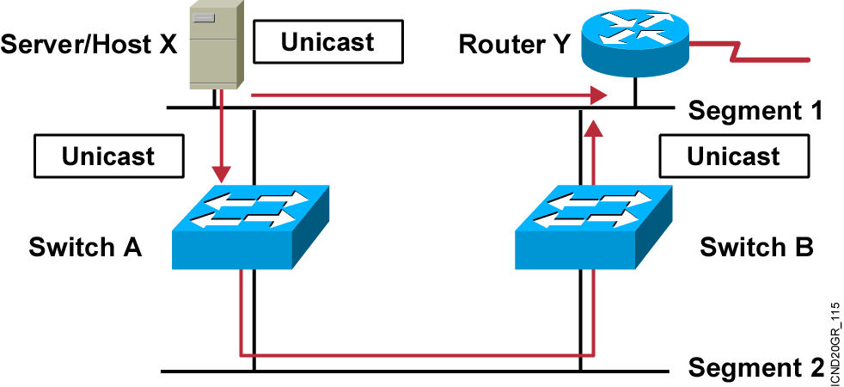
Multiple Frame Copies
Máy chủ X sẽ gửi một khung unicast đến router Y.
Địa chỉ MAC của router Y đã không được học bằng hoặc chuyển đổi nào từ switch và host.
Router Y sẽ nhận được hai bản sao của cùng một khung.
Notes:
Layer 2 of 2
Host X sends a unicast frame to router Y.
MAC address of router Y has not been learned by either switch yet.
Router Y will receive two copies of the same frame.

Slide 8
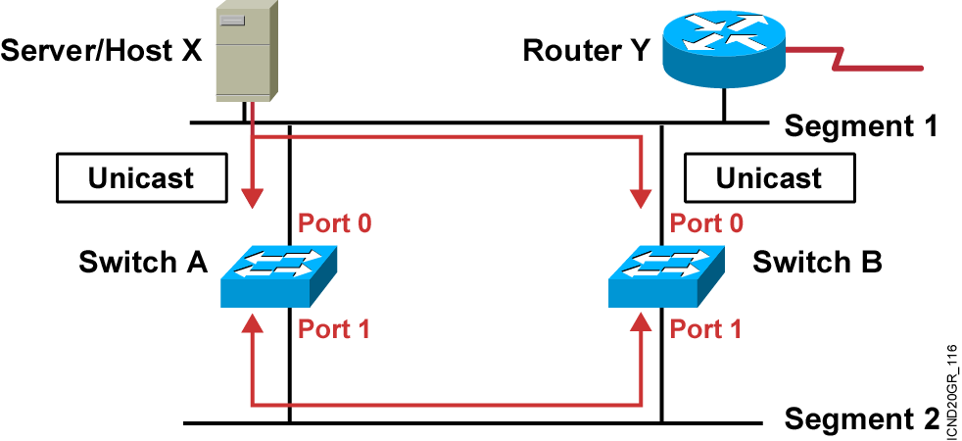
MAC Database Instability
Máy chủ X sẽ gửi một khung unicast đến router Y.
Địa chỉ MAC của router Y đã không được học bằng hoặc chuyển đổi.
Thiết bị chuyển mạch A và B biết địa chỉ MAC của máy chủ X trên cổng 0.
Khung đến router Y tràn ngập.
Thiết bị chuyển mạch A và B không học địa chỉ MAC đúng của máy chủ X trên cổng 1.
Notes:
MAC Database Instability (bất ổn)
Host X sends a unicast frame to router Y.
MAC address of router Y has not been learned by either switch.
Switches A and B learn the MAC address of host X on port 0.
The frame to router Y is flooded.
Switches A and B incorrectly learn the MAC address of host X on port 1.

Slide 9
Sai lệch bảng Bridge
Bước 1: Host A muốn gửi gói unicast đến host B, tuy nhiên host B đã rời khỏi mạng, và đúng với bảng bridge của switch không có địa chỉ của host B.
Bước 2: giả sử rằng cả hai switch đều không chạy STP, thì frame đến cổng 1/1 trên cả hai switch.
Bước 3: Vì host B bị down, nên Cat-1 không có địa chỉ MAC (BB-BB-BBBB-BB-BB) trong bảng bridge, và nó tràn frame qua các cổng.
Bước 4: Cat-2 nhận được frame trên cổng 1/2 . Có 2 vấn đề xảy ra:
Bước 5: Cat-2 tràn frame vì nó không học địa chỉ MAC BB-BB-BBBB-BB-BB, điều này tạo ra feedback loop và làm down mạng. Chú ý rằng Cat-2 , nó chỉ nhận một frame trên cổng 1/2 với địa chỉ MAC là AA-AA-AA-AA-AA-AA. Nó thay đổi địa chỉ MAC của host A trong bảng bridge dẫn đến sai cổng.

Slide 10
Review
Mạng Bridged và Switch thường được thiết kế với các liên kết dự phòng và các thiết bị sẽ có vấn đề, chẳng hạn như cơn bão phát sóng, nhiều truyền khung, và sự bất ổn định cơ sở dữ liệu MAC.
Một Broadcast Storm là mỗi khi switch trên một mạng dự phòng phát sóng khung vô tận.
Trong một mạng dự phòng, nhiều bản sao của cùng một khung có thể đến các máy đích, có khả năng gây ra vấn đề với các giao thức nhận.
Kết quả không ổn định cơ sở dữ liệu MAC khi nhiều bản sao của một khung đến trên các cổng khác nhau của một switch.
Notes:
Purpose: This slide discuss the initial configurations on the routers and switches.
Note: There is no setup mode on the Catalyst 1900 switch.
Bridged and switched networks are commonly designed with redundant links and devices, which can introduce problems, such as broadcast storms, multiple frame transmission, and MAC database instability.
A broadcast storm is when each switch on a redundant network floods broadcast frames endlessly.
In a redundant topology, multiple copies of the same frame can arrive at the intended host, potentially causing problems with the receiving protocol.
MAC database instability results when multiple copies of a frame arrive on different ports of a switch.

Slide 11
Spanning Tree Protocol (STP)
Spanning Tree Protocol (STP) là một giao thức ngăn chặn sự lặp vòng, cho phép các bridge truyền thông với nhau để phát hiện vòng lặp vật lý trong mạng.
Giao thức này sẽ định ra một thuật toán mà bridge có thể tạo ra một cấu trúc mạng logic chứa vòng lặp (loop-free).
Nói cách khác STP sẽ tạo một cấu trúc cây của free-loop gồm các lá và các nhánh nối toàn bộ mạng lớp 2.

Slide 12
Hai khái niệm cơ bản của STP
Bridge ID (BID): BID là một trường có 8 byte, nó gồm có 2 trường con được miêu tả như sau:
Địa chỉ MAC: có 6 byte được gán cho switch. Catalyst 5000 và 6000 sử dụng một trong số các địa chỉ MAC từ vùng 1024 địa chỉ gán cho mỗi giám sát viên (supervisor) và bảng nối đa năng (backplane). Địa chỉ MAC trong BID sử dụng định dạng hexa.
Bridge Priority: là độ ưu tiên bridge có 2 byte tạo thành 216 giá trị từ 0 - 65.535. Độ ưu tiên bridge có giá trị mặc định là giá trị ở khoảng giữa (32.768).

Slide 13
Hai khái niệm cơ bản của STP
Chi phí đường đi: Bridge sử dụng khái niệm chi phí để đánh giá các bridge khác.
Băng thông Chi phí STP
4 Mbps 250
10 Mbps 100
16 Mbps 62
45 Mbps 39
100 Mbps 19
155 Mbps 14
622 Mbps 6
1 Gbps 4
10 Gbps 2

Slide 14
Các bước ra quyết định của STP
Khi tạo ra cấu trúc mạng logic chứa vòng lặp (loop-free) thì Spanning Tree luôn dùng trình tự bốn bước sau:
BID gốc (Root BID) thấp nhất.
Chi phí đường đi đến Bridge gốc thấp nhất.
BID của người gửi thấp nhất.
ID của cổng (PortID) thấp nhất.
Bridge trao đổi thông tin Spanning Tree với nhau, sử dụng frame xác định là đơn vị dữ liệu giao thức bridge (Bridge Protocol Data Unit - BPDU)
Một bridge sử dụng trình tự bốn bước này để lưu một bản sao của BPDU tốt nhất trên mỗi cổng.
Có 2 loại BPDU là BPDU cấu hình và BPDU thông báo thay đổi cấu trúc mạng.
Notes:
Khi đánh giá, nó xem tất cả BPDU nhận được trên cổng cũng như BPDU gửi đi trên cổng đó. Mỗi BPDU đến đều được kiểm tra theo tr.nh tự bốn bước này, nếu tốt hơn BPDU hiện tại thì nó được lưu lại cổng đó và thay thế giá trị cũ.
Chú ý: các bridge sẽ gửi BPDU cấu hình cho đến khi nhận nhiều hơn một BPDU tốt.
Thêm vào đó, quá trình lưu lại BPDU tốt nhất cũng điều khiển việc gửi các BPDU. Khi một bridge lần đầu tiên hoạt động, thì tất cả các cổng của nó được gửi BPDU 2s một lần (đây là giá trị mặc định của bộ định thời). Tuy nhiên, nếu một cổng lắng nghe một BPDU từ một bridge khác tốt hơn BPDU mà nó gửi, thì cổng sẽ ngưng gửi BPDU. Nếu BPDU này từ một lân cận ngưng đến trong một khoảng thời gian (20 s là mặc định) thì cổng tiếp tục gửi BPDU lại lần nữa.
Chú ý : có 2 loại BPDU là BPDU cấu h.nh và BPDU thông báo thay đổi cấu trúc mạng

Slide 15
Sự hội tụ STP ban đầu
Thuật toán mà STP sử dụng để hội tụ lần đầu tiên trên cấu trúc mạng logic chứa vòng lặp (loop-free). Sự hội tụ ban đầu được phân nhỏ thành ba bước sau:
Quyết định một bridge gốc (Root Bridge).
Quyết định cổng gốc (Root Port).
Quyết định cổng được chỉ định (Designated Port).
Notes:
Khi một mạng khởi động lần đầu, tất cả các bridge thông báo thông tin BPDU một cách lộn xộn. Tuy nhiên, các bridge này sẽ lập tức áp dụng tr.nh tự bốn bước. Một bridge gốc được quyết định để hoạt động như là “trung tâm của vạn vật” đối với mạng. Tất cả các bridge còn lại tính toán việc thiết lập các cổng gốc và các cổng chỉ định để xây dựng cấu trúc mạng chứa loop-free. Kết quả là bridge gốc giống như một hub với các đường đi loop-free ra bên ngoài. Khi mạng có trạng thái ổn định, thì bridge gốc sẽ gửi các BPDU đến mỗi đoạn mạng. Sau khi mạng hội tụ trên cấu trúc mạng loop-free, nếu có thêm sự thay đổi thì sẽ sử dụng quá trình thay đổi cấu trúc mạng.
Ví dụ : Mạng này gồm có ba bridge kết nối thành một vòng lặp. Mỗi cầu nối được gán một địa chỉ MAC không có thật tương ứng với tên thiết bị (ví dụ như Cat-A sử dụng địa chỉ MAC là AA-AA-AA-AA-AA-AA).
Bước 1: quyết định một bridge gốc.
Đầu tiên các switch cần chọn một bridge gốc bằng cách tim bridge có BID thấp nhất. Chú ý: nhiều tài liệu sử dụng tính ưu tiên cao nhất khi nói đến kết quả của quá trình chọn bridge gốc. Tuy nhiên, bridge với tính ưu tiên cao nhất thực tế có giá trị thấp nhất. Để tránh nhầm lẫn, tài liệu này luôn đề cập đến giá trị thấp nhất. Như đã nói đến ở phần trên BID là một định danh 8 byte được chia thành 2 trường
con là Bridge Priority và địa chỉ MAC từ người giám sát (supervisor) hoặc backplane.
Trở lại hình 3.6, ta thấy Cat-A có BID mặc định là 32.768 và địa chỉ MAC là AA-AAAA-
AA-AA-AA. Cat-B là (32.768, BB-BB-BB-BB-BB-BB) và Cat-C là (32.768, CCCC-
CC-CC-CC-CC). V. cả ba bridge đều sử dụng Bridge Priority là 32.678 nên địa chỉ
MAC thấp nhất là AA-AA-AA-AA-AA-AA và Cat-A trở thành Bridge gốc. Hình 3.7 mô
tả quá tr.nh này.
Chú .: giá trị BID cũng là thấp nhất.

Slide 16
Root Bridge
Bridge 1
MAC: 1111.1111.1111
Priority: 32768
Root Bridge
Bridge 2
MAC: AAAA.AAAA.AAAA
Priority: 32768
Bridge 3
MAC: 8888.8888.8888
Priority: 32768

Slide 17
Root Port
Sau khi xác định được bridge gốc, thì các switch sẽ chuyển qua chọn cổng gốc. Cổng gốc là một cổng trên bridge cục bộ. Mỗi brigde (trừ bridge gốc) phải lựa chọn một cổng gốc.
Bridge sẽ sử dụng khái niệm chi phí để xét cổng gốc. Cụ thể là các bridge theo dõi chi phí đường đi gốc, chi phí tích lũy của tất cả các liên kết đến bridge gốc

Slide 18
Example Root Port
Notes:
(1): khi Cat-A (bridge gốc) gửi các BPDU, th. nó chứa chi phí đường đi gốc là 0.
(2): khi B nhận các BPDU này, nó thêm vào chi phí đường đi của cổng 1/1 vào chi phí đường đi gốc chứa trong BPDU nhận. Giả sử rằng mạng đang chạy switch Catalyst 5000 có mã lớn hơn phiên bản 2.4 và ba liên kết trong hình 3.9 đều là Fast Ethernet. Cat-B nhận chi phí đường đi gốc là 0 và thêm vào chi phí của cổng 1/1 là 19.
(3): sau đó Cat-B sử dụng giá trị 19 và gửi BPDU với chi phí đường đi gốc là 19 ra cổng 1/2.
(4): khi Cat-C nhận BPDU này từ B, th. nó tăng chi phí đường đi gốc thành 38 (19+19).
(5): tuy nhiên Cat-C cũng nhận BPDU từ bridge gốc trên cổng 1/1. Cat-C sẽ thêm vào cổng 1/1 với chi phí là 0, và ngay lập tức nó tăng chi phí lên 19.
(6): Cat-C thấy chi phí đường đi gốc là 19 trên cổng 1/1 và 38 trên cổng 1/2, nó quyết định cổng 1/1 là cổng gốc (chọn giá trị nhỏ nhất).
(7): sau đó Cat-C bắt đầu quảng bá chi phí đường đi gốc với giá trị 19 đến các switch xuôi dòng.
Chú ý:
· Chi phí STP được tăng khi một cổng nhận BPDU, chứ không phải v. nó được gửi ra khỏi cổng. Ví dụ như, các BPDU đến trên cổng 1/1 của Cat-B với chi phí là 0 và tăng lên 19 bên trong Cat-B.
· Sự khác nhau giữa chi phí đường đi và chi phí đường đi gốc.
· Chi phí đường đi là giá trị được gán cho mỗi cổng, nó được thêm vào các BPDU được nhận trên cổng đó để tính toán chi phía đường đi gốc.
· Chi phí đường đi gốc là chi phí tích lũy đến bridge gốc. Trong BPDU, đây là giá trị của trường chi phí. Đối với một bridge, giá trị này được tính bằng cách cộng các chi phí đường đi của các cổng nhận với giá trị chứa trong BPDU.

Slide 19
Designated Port (Cổng chỉ định)
Mỗi đoạn mạng trên một bridge có một cổng được chỉ định, cổng này có chức năng nhận và gửi lưu lượng đến đoạn mạng kia và bridge gốc. Nếu chỉ có một cổng nắm giữ lưu lượng trên mỗi liên kết, thì tất cả vòng lặp bị phá bỏ.
Bridge chứa cổng được chỉ định được gọi là Designated Port cho đoạn mạng đó.
Việc lựa chọn cổng được chỉ định cũng dựa trên chi phí tích lũy của đường đi gốc đến bridge gốc

Slide 20
Designated Port
Notes:
Để xác định cổng được chỉ định, ta hãy nhìn vào mỗi đoạn mạng. Đầu tiên là đoạn 1, liên kết giữa Cat-A và B có 2 cổng là Cat-A: cổng 1/1, và Cat-B: cổng 1/1. Cổng 1/1 của Cat-A có chi phí đường đi gốc là 0, và cổng 1/1 của B là 19 (giá trị 0 được nhận trong BPDU từ A cộng với chi phí đường đi được gán cho cổng 1/1 của B). Vì cổng 1/1 của A có chi phí đường đi thấp hơn nên nó trở thánh cổng được chỉ định đối với liên kết này.
Đối với đoạn mạng 2 (kiên kết giữa Cat-A và C), tương tự cổng 1/2 của A trở thành cổng được chỉ định. Chú ý là mỗi cổng hoạt động trên bridge gốc đều trở thành cổng được chỉ định.
Bây giờ hãy xem đoạn 3 (liên kết giữa Cat-B và C), cả hai cổng 1/2 của B và 1/2 của C đều có chi phí đường đi gốc là 19. Đây là một sự hạn chế, và STP thường sử dụng trình tự bốn bước để quyết định:
· B-ID gốc thấp nhất.
· Chi phi đường đi đến bridge gốc thấp nhất.
· Sender BID thấp nhất.
· ID của cổng thấp nhất.
Trong ví dụ ở hình 3.10, tất cả các bridge đều tán thành Cat-A là Bridge gốc, cả B và C đều có chi phí là 19, nên ta sẽ lấy yếu tố BID để quyết định. BID của B là (32.768.BBBB-BB-BB-BB-BB) và của C là (32.768.CC-CC-CC-CC-CC-CC), do đó cổng 1/2 của B
là Cổng được chỉ định cho đoạn 3.

Slide 21
Các trạng thái của STP
Sau khi bridge phân chia được các cổng như cổng gốc, cổng được chỉ định và cổng không được chỉ định, thì việc tạo ra cấu trúc mạng chứa loop-free không phức tạp lắm, cổng gốc và cổng được chỉ định chuyển tiếp lưu lượng, trong khi cổng không được chỉ định thì khóa lưu lượng. Việc chuyển tiếp và khóa chỉ là 2 trạng thái thông thường trong mạng, STP mô tả 5 trạng thái:
Chuyển tiếp (forwading) Gửi và nhận dữ liệu người dùng
Học hỏi (learning) Xây dựng bảng bridge
Lắng nghe (listening) Xây dựng cấu trúc mạng “active”
Khóa (blocking) Chỉ nhận các BPDU
Vô hiệu hóa (disable) Các cổng bị down

Slide 23
Bộ định thời gian STP
Một bridge trải qua 15s ở mỗi trạng thái “listening” và “learning”. STP được điều khiển bởi ba bộ đếm thời gian (timer) như:
Hello Timer Khoảng thời gian gửi các BPDU cấu hình gửi bởi Bridge gốc (2s)
Forward Delay Thời hạn ở trạng thái Listening và Learning (15s)
Max Age Thời gian lưu trữ BPDU (20s)
Chú ý: thời gian hội tụ STP là từ 30s đến 50s.
Hai điểm quan trọng cần nhớ khi sử dụng bộ định thời STP là:
Thứ nhất: không thay đổi giá trị thời gian mặc định khi không có sự cân nhắc cẩn thận.
Thứ hai: ta chỉ được sửa thời gian từ bridge gốc.

Slide 24
Virtual LAN
A VLAN là một nhóm logic các thiết bị mạng hoặc người sử dụng mà không bị giới hạn một phân đoạn switch vật lý.
Một VLAN tạo ra một miền quảng bá duy nhất mà không bị giới hạn một phân đoạn vật lý và được xem như một subnet.
Thiết lập VLAN được thực hiện trong Switch bằng phần mềm.
Notes:
A VLAN is a logical grouping of network devices or users that are not restricted to a physical switch segment.
☞ A VLAN creates a single broadcast domain that is not restricted to a physical segment and is treated like a subnet.
☞ VLAN setup is done in the switch by software.

Slide 25
VLAN Overview
Phân đoạn
Linh hoạt
An ninh
3rd floor
2nd floor
1st floor
SALES
HR
ENG
A VLAN, then, is a broadcast domain (IP Subnet)
created by one or more switches.
Notes:
Slide 1 of 1
Purpose:
Emphasize: A VLAN is a broadcast domain.
Note: In order to have inter-vlan communications, a router is required.
Segmentation
Flexibility
Security

Slide 26
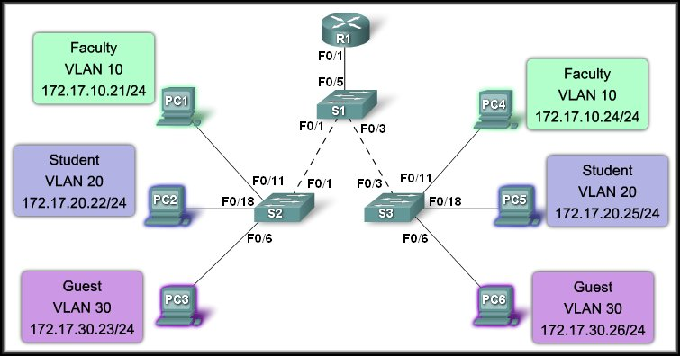
VLAN Overview

Slide 27
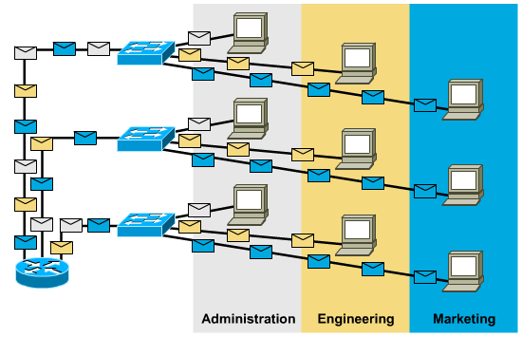
VLAN Overview(Cont)

Slide 28
VLAN Operations
Mỗi VLAN giống như một cây cầu riêng biệt
Mỗi cổng trên switch có thể được gán cho một VLAN.
Theo mặc định, tất cả các cổng trên switch là VLAN 1
Switch A
Yellow
VLAN
Black
VLAN
Green
VLAN
Notes:
Each logical VLAN is like a separate bridge
Each port on the switch can be assigned to a VLAN.
By default, all ports are in VLAN 1, a factory default VLAN.

Slide 29
VLAN Operations
VLAN có thể có chiều dài qua nhiều thiết bị chuyển mạch
Để cho phép VLAN để chiều dài qua nhiều thiết bị chuyển mạch, kết nối giữa thiết bị chuyển mạch phải thuộc về nhiều VLAN.
Switch A
Switch B
Yellow
VLAN
Black
VLAN
Green
VLAN
Yellow
VLAN
Black
VLAN
Green
VLAN
Notes:
Each logical VLAN is like a separate bridge
VLANs can span across multiple switches
To allow VLANs to span across multiple switches, the connection between the switches must belong to mulitple VLANs.

Slide 30
VLAN Operations
Trunks mang lưu lượng truy cập cho nhiều VLAN
Trunks sử dụng đóng gói đặc biệt để phân biệt giữa các VLAN khác nhau
Switch A
Switch B
Trunk
Fast Ethernet
Yellow
VLAN
Black
VLAN
Green
VLAN
Yellow
VLAN
Black
VLAN
Green
VLAN
Notes:
Slide 3 of 3
Purpose:
Emphasize:
A trunk is used to connect two switches together.
A trunk carries traffic for multiple VLANs.
Only the fastethernet ports on the 1900 can be configured as trunk port.
Trunking is off by default on the 1900 fastethernet ports (fa 0/26 and fa 0/27).
Note:
The 1900 supports DISL.
At the time of the beta, the core switch (2900xl) doesn’t support DISL.

Slide 31
Benefits of VLANs
Bảo mật: Nhóm có nhu cầu bảo mật cụ thể được cô lập với phần còn lại của mạng.
Giảm chi phí: Nâng cấp phần cứng đắt tiền được giảm. Sử dụng tốt hơn băng thông hiện có và các liên kết.
Hiệu suất cao hơn: Chia lớp, 2 lớp mạng vào vùng phát sóng riêng biệt làm giảm lưu lượng truy cập không cần thiết trên mỗi subnet mới.
Giảm Broadcast Storm: Chia một mạng vào VLAN ngăn chặn một cơn bão phát sóng từ tuyên truyền đến toàn bộ mạng lưới.
Nâng cao chất lượng hiệu quả nhân viên CNTT : Dễ dàng hơn để quản lý mạng bởi vì người dùng có yêu cầu tương tự như mạng chia sẻ cùng một VLAN.
Đơn giản hoặc ứng dụng quản lý dự án: Với các chức năng riêng biệt làm cho làm việc với một ứng dụng chuyên ngành dễ dàng hơn.
Notes:
Security: Groups with specific security needs are isolated from the rest of the network.
Cost Reduction:
Need for expensive hardware upgrades is reduced.
Better use of existing bandwidth and links.
Higher Performance:
Dividing large, flat Layer 2 networks into separate broadcast domains reduces unnecessary traffic on each new subnet.
Broadcast Storm Mitigation:
Dividing a network into VLANs prevents a broadcast storm from propagating to the whole network.
Improved IT Staff Efficiency:
Easier to manage the network because users with similar network requirements share the same VLAN.
Simpler Project or Application Management:
Having separate functions makes working with a specialized application easier. For example, an e-learning development platform for faculty.

Slide 32
VLAN ID Ranges
Khi cấu hình, số được gán cho các VLAN trở thành VLAN ID.
Các con số được gán được chia thành hai phạm vi khác nhau:
Phạm vi bình thường: 1-1005
Extended Range: 1006 - 4096
Mỗi dãy có đặc trưng riêng.
Notes:
When configured, the number that is assigned to the VLAN becomes the VLAN ID.
The numbers to be assigned are divided into two different ranges:
Normal Range: 1 – 1005
Extended Range: 1006 - 4096
Each range has its own characteristics.

Slide 33
VLAN ID Ranges
Phạm vi bình thường: 1-1005
Được sử dụng trong mạng lưới kinh doanh và các doanh nghiệp nhỏ và vừa.
ID 1002 - 1005: Token Ring và FDDI VLAN.
ID 1 và 1002-1005 sẽ được tự động tạo ra và không thể được gỡ bỏ.
Cấu hình được lưu trữ trong một tập tin cơ sở dữ liệu VLAN, được gọi là vlan.dat, nằm ​​trong bộ nhớ flash của switch.
VLAN Trunking Protocol (VTP), giúp quản lý cấu hình VLAN giữa các switch, chỉ có thể học VLAN mức bình thường và lưu trữ chúng trong các tập tin cơ sở dữ liệu VLAN.
Notes:
Normal Range: 1 – 1005
Used in small- and medium-sized business and enterprise networks.
IDs 1002 – 1005: Token Ring and FDDI VLANs.
IDs 1 and 1002 to 1005 are automatically created and cannot be removed.
Configurations are stored within a VLAN database file, called vlan.dat, located in the flash memory of the switch.
The VLAN Trunking Protocol (VTP), which helps manage VLAN configurations between switches, can only learn normal range VLANs and stores them in the VLAN database file.

Slide 34
VLAN ID Ranges
Extended Range: 1006 - 4096
Cho phép các nhà cung cấp dịch vụ để mở rộng cơ sở hạ tầng của họ cho một số lượng lớn khách hàng.
Một số doanh nghiệp toàn cầu có thể đủ lớn để cần ID phạm vi VLAN mở rộng.
Hỗ trợ tính năng VLAN ít hơn vùng bình thường.
Được lưu trong tập tin cấu hình hoạt động - không phải là tập tin vlan.dat.
VTP không học VLAN mở rộng.
Notes:
Extended Range: 1006 – 4096
Enable service providers to extend their infrastructure to a greater number of customers.
Some global enterprises could be large enough to need extended range VLAN IDs.
Support fewer VLAN features than normal range VLANs.
Are saved in the running configuration file – not the vlan.dat file.
VTP does not learn extended range VLANs.

Slide 35
Types of VLANs
Theo truyền thống, hai phương pháp thực hiện VLAN:
Tĩnh hoặc Port-Based: Cổng trên switch được gán cho một VLAN cụ thể.
Động: VLAN được tạo ra bằng cách truy cập một máy chủ quản lý mạng. Việc lập bản đồ địa chỉ MAC / VLAN ID được thiết lập bởi các quản trị mạng và máy chủ giao cho một VLAN ID khi các thiết bị liên lạc nó.
Notes:
Traditionally, two methods of implementing VLANs:
Static or Port-Based:
Ports on a switch are assigned to a specific VLAN.
Dynamic:
VLANs created by accessing a Network Management server. The MAC address/VLAN ID mapping is set up by the Network Administrator and the server assigns a VLAN ID when the device contacts it.
Today, there is essentially one method of implementing VLANs: Port-Based.

Slide 36
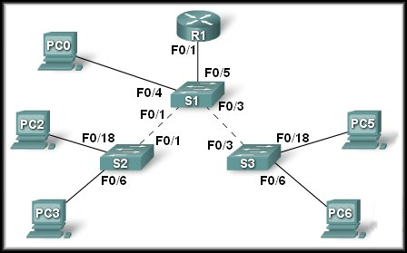
Types of Port-Based VLANs
Xác định bởi các loại hình giao thông họ hỗ trợ hoặc các chức năng mà họ thực hiện.
Dữ liệu VLAN.
Mặc định VLAN.
Native VLAN.
Quản lý VLAN.
Tiếng nói VLAN.
Notes:
Defined by the type of traffic they support or by the functions they perform.
Data VLAN.
Default VLAN.
Native VLAN.
Management VLAN.
Voice VLAN.

Slide 37
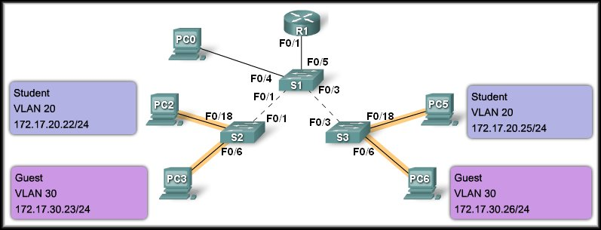
Types of Port-Based VLANs
Dữ liệu VLAN: Cấu hình để thực hiện chỉ có lưu lượng truy cập người dùng tạo ra.
Một Data VLAN dữ liệu đôi khi được gọi là một user VLAN.
Notes:
Data VLAN:
Configured to carry only user-generated traffic.
A switch could carry voice-based traffic or traffic used to manage the switch, but this traffic would not be part of a data VLAN.
A Data VLAN is sometimes referred to as a User VLAN.

Slide 38
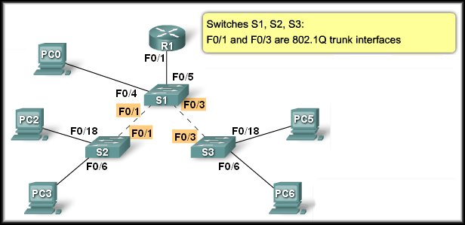
Types of Port-Based VLANs
VLAN mặc định: VLAN mặc định cho chuyển mạch Cisco là VLAN 1. VLAN 1 có tất cả các tính năng của bất kỳ VLAN, ngoại trừ việc bạn không thể đổi tên nó và bạn không thể xóa nó.
Theo mặc định, lớp 2 điều khiển giao thông (CDP và STP) được kết hợp với VLAN 1.
VLAN Trunk: Mang dữ liệu hoặc thông tin điều khiển (VLAN 1 dữ liệu) cho tất cả các VLAN từ switch-to-switch hoặc switch-to-router.
Notes:
Mặc định VLAN: VLAN mặc định cho
các thiết bị chuyển mạch Cisco là VLAN 1.
Default VLAN:
The default VLAN for Cisco switches is VLAN 1.
VLAN 1 has all the features of any VLAN, except that you cannot rename it and you can not delete it.
By default, Layer 2 control traffic (CDP and STP) is associated with VLAN 1.
It is a security best practice to change the default VLAN to a VLAN other than VLAN 1 (e.g. VLAN 99).
VLAN Trunk:
Carries data or control information (VLAN 1 data) for all VLANs from switch-to-switch or switch-to-router.

Slide 39
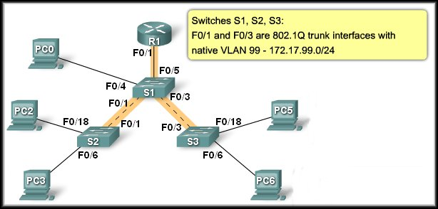
Types of Port-Based VLANs
Native VLAN: Một cổng 802.1Q trunk hỗ trợ lưu lượng truy cập đến từ VLAN (giao thông được gắn thẻ) cũng như lưu lượng truy cập mà không đến từ một VLAN (giao thông untagged).
Các cổng 802.1Q trunk đặt giao thông untagged trên Native VLAN. Native VLAN được quy định trong các đặc điểm kỹ thuật IEEE 802.1Q để duy trì khả năng tương thích ngược với giao thông không được gắn thẻ phổ biến trong kịch bản mạng LAN.
Đó là cách tốt nhất để sử dụng một VLAN khác hơn là VLAN 1 là Navite VLAN (VLAN 99).
Notes:
Native VLAN:
An 802.1Q trunk port supports traffic coming from VLANs (tagged traffic) as well as traffic that does not come from a VLAN (untagged traffic).
The 802.1Q trunk port places untagged traffic on the native VLAN.
Native VLANs are set out in the IEEE 802.1Q specification to maintain backward compatibility with untagged traffic common to legacy LAN scenarios.
It is a best practice to use a VLAN other than VLAN 1 as the native VLAN.

Slide 40
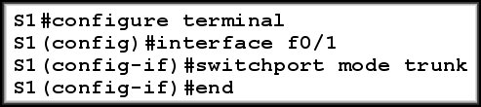
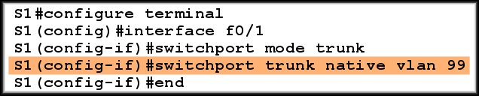
Native VLANs
Configure the trunk to default to native VLAN 1.
Configure the trunk for native VLAN 99.

Slide 41
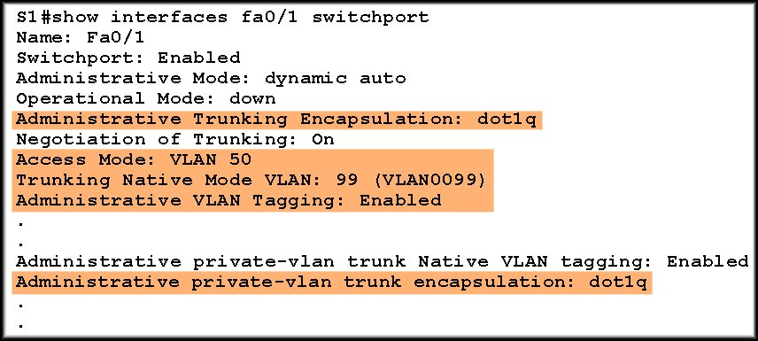
Native VLANs
Verify the configuration.
VLAN 50 is a voice VLAN.

Slide 42
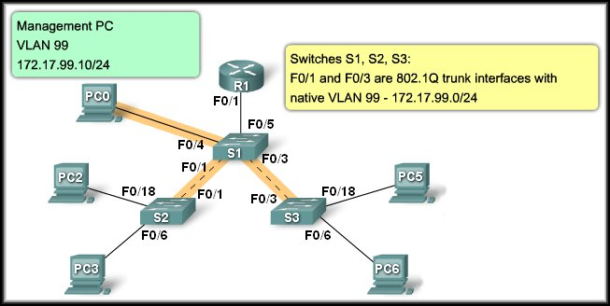
Types of Port-Based VLANs
Quản lý VLAN: là bất kỳ VLAN bạn cấu hình để truy cập vào khả năng quản lý của một Switch.
Bạn gán VLAN quản lý một địa chỉ IP và subnet mask. Một switch mới có tất cả các cổng giao cho VLAN 1.
Sử dụng VLAN 1 là VLAN quản lý có nghĩa là bất cứ ai kết nối với switch sẽ được VLAN quản lý.
Notes:
Management VLAN:
A management VLAN is any VLAN you configure to access the management capabilities of a switch.
You assign the management VLAN an IP address and subnet mask.
A new switch has all ports assigned to VLAN 1.
Using VLAN 1 as the management VLAN means that anyone connecting to the switch will be in the management VLAN.
That assumes that all ports have not been assigned to another VLAN.

Slide 43
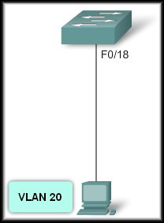
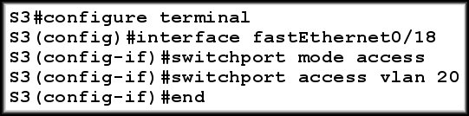
Switch Port Membership Modes
Static Vlan:
Cổng trên switch được tự gán cho một VLAN.
VLAN tĩnh được cấu hình bằng cách sử dụng CLI Cisco hoặc một ứng dụng quản lý giao diện (ví dụ như Cisco Network Assistant).
Notes:
Static VLAN:
Ports on a switch are manually assigned to a VLAN.
Static VLANs are configured using the Cisco CLI or a GUI Management application (e.g. Cisco Network Assistant).

Slide 44
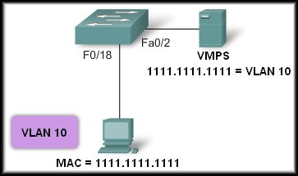
Switch Port Membership Modes
Dynamic VLAN: Cấu hình bằng cách sử dụng một máy chủ đặc biệt gọi là VLAN thành viên Policy Server (VMPS).
Gán cổng Switch để VLAN dựa trên địa chỉ MAC nguồn của thiết bị kết nối với cổng.
Lợi ích là di chuyển. Một người sử dụng một cổng khác nhau, trên một switch hoặc Switch mới, người sử dụng được gán cho VLAN động thích hợp.
Không được sử dụng rộng rãi.
Notes:
Dynamic VLAN:
Configured using a special server called a VLAN Membership Policy Server (VMPS).
Assign switch ports to VLANs based on the source MAC address of the device connected to the port.
Benefit is that moving a user to a different port on a switch or to a new switch, the user is assigned to the proper VLAN dynamically.
Not widely used.

Slide 45
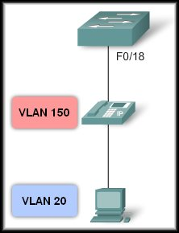
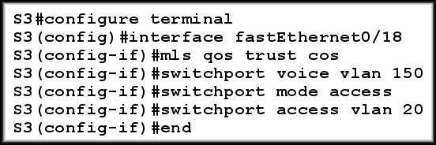
Switch Port Membership Modes
Voice Vlan: Một cổng được cấu hình để được ở chế độ voice để nó có thể hỗ trợ một điện thoại IP.
Trước khi bạn cấu hình một VLAN thoại trên cổng, đầu tiên bạn cấu hình một VLAN cho thoại và một VLAN cho dữ liệu.
Notes:
Voice VLAN:
A port is configured to be in voice mode so that it can support an IP phone.
Before you configure a voice VLAN on the port, you first configure a VLAN for voice and a VLAN for data.

Slide 46
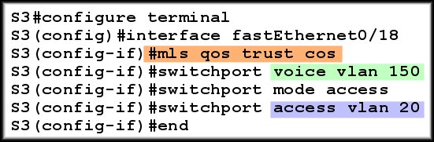
Switch Port Membership Modes
Voice VLAN:
Ensures that voice traffic is identified as priority traffic.
Voice VLAN
Data VLAN
Remember that the entire network must be set up to prioritize voice traffic. You cannot just configure the switch port.

Slide 47
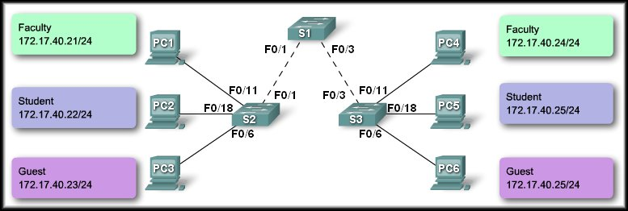
Controlling Broadcast Domains with VLANs
Network without VLANs:
Sends a Broadcast

Slide 48
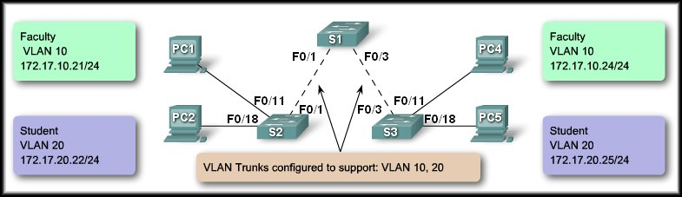
Controlling Broadcast Domains with VLANs
Network with VLANs:
Sends a Broadcast
Sends a Broadcast

Slide 49
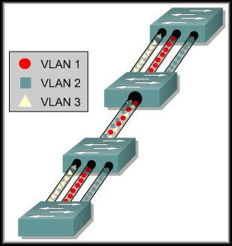
Virtual Local Area Networks
VLAN Trunking
Nó quan trọng để nhận ra một liên kết trunk không thuộc về một VLAN cụ thể.
Trách nhiệm của một liên kết là hành động như một cầu nối cho VLAN. Giữa các switch và Router. Giữa Switch - Switch.
Notes:
It is also important to realize that a trunk link does not belong to a specific VLAN.
The responsibility of a trunk link is to act as a conduit for VLANs.
Between switches and routers.
Between switches and switches.

Slide 50
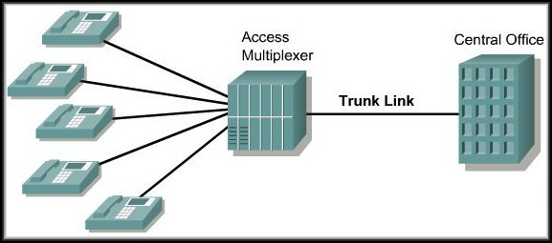
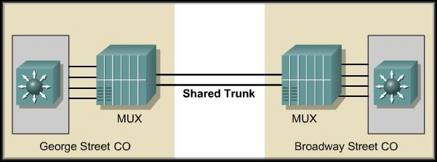
VLAN Trunking
Khái niệm về trunking bắt đầu với ngành công nghiệp điện thoại.
Nhiều cuộc gọi đã được chuyển giữa khách hàng và cơ quan trung ương hoặc giữa cơ quan mình qua một kết nối vật lý
Notes:
The concept of trunking began with the telephone industry.
Multiple calls were moved between customers and central offices or between the offices themselves over a single physical connection.

Slide 51
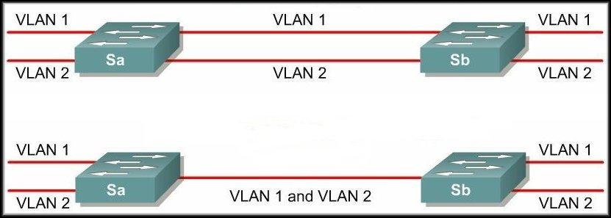
VLAN Trunking
No trunk
Trunk
Cùng một nguyên tắc của trunking được áp dụng cho mạng công nghệ Switching.
Một Trunk là một kết nối vật lý và logic giữa hai thiết bị chuyển mạch qua đó lưu lượng mạng đi.
Notes:
The same principle of trunking is applied to network switching technologies.
A trunk is a physical and logical connection between two switches across which network traffic travels.

Slide 52
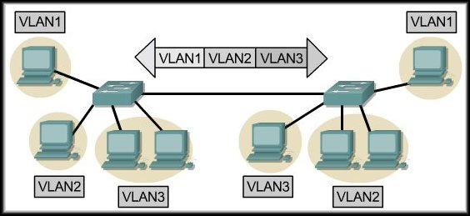
IEEE 802.1Q Frame Tagging
Thiết bị Switch lớp 2 chỉ sử dụng các thông tin tiêu đề của khung Ethernet.
Khung tiêu đề không chứa thông tin về thành viên VLAN.
Thành viên VLAN (tức là VLAN ID hoặc VLAN Number) phải được xác định cho mỗi khung hình được chuyển qua Trunk. Quá trình này được gọi là 802.1Q VLAN Tagging.
Notes:
Remember that switches are Layer 2 devices.
Only use the Ethernet frame header information.
Frame header does not contain information about VLAN membership.
VLAN membership (i.e. VLAN ID or VLAN Number) must be identified for each frame that is transferred over the trunk.
The process is called 802.1Q VLAN Tagging.

Slide 53
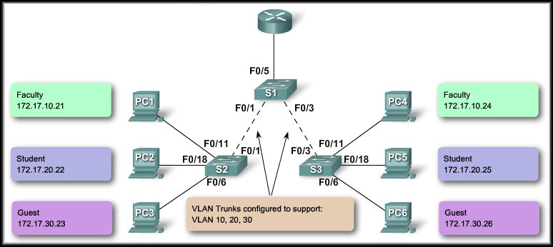
Trunking Operation
The tagged frames are sent across the trunk links between S2 and S1 and S1 and S3.
PC1 and PC3 send a broadcast.
10
10
20
20
30
30
S3 strips the tags and forwards to the destination.
S2 receives the frames and ‘tags’ them with the VLAN ID.

Slide 54
Virtual Local Area Networks
Configure VLANs and Trunks

Slide 55
Configure a VLAN
Command Syntax:
S1#configure terminal
S1(config)#vlan vlan id
S1(config-vlan)#name vlan name
S1(config-vlan)#end

Slide 56
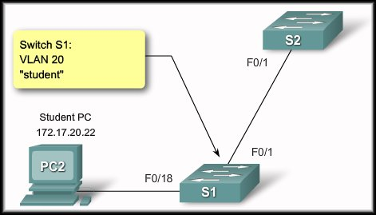
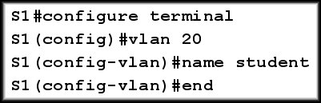
Configure a VLAN
Configure a VLAN

Slide 57
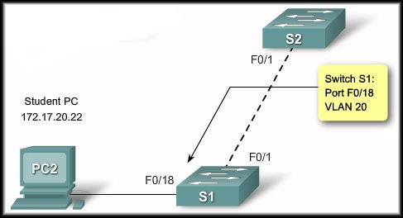
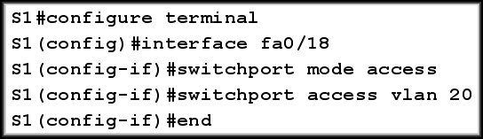
Configure a VLAN
Assign switch ports to a VLAN

Slide 58
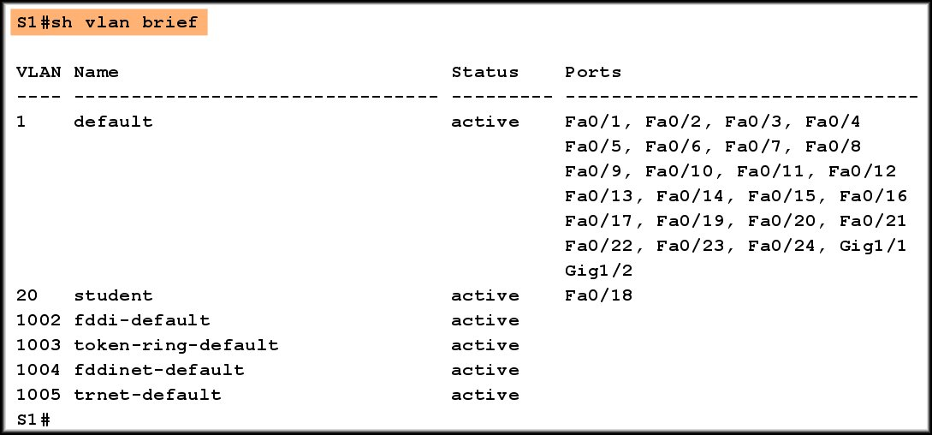
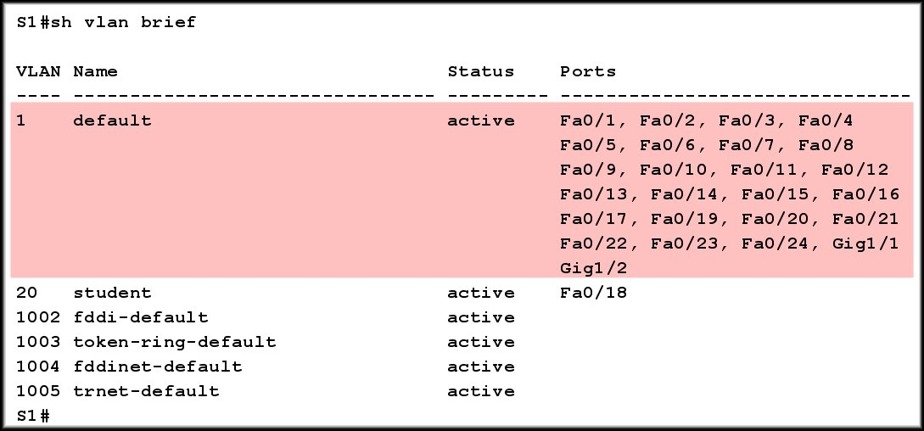
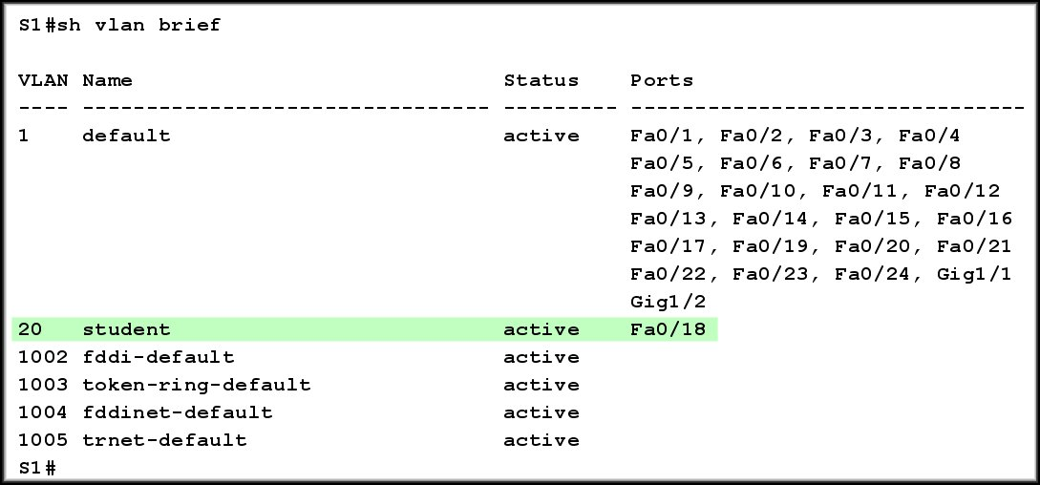
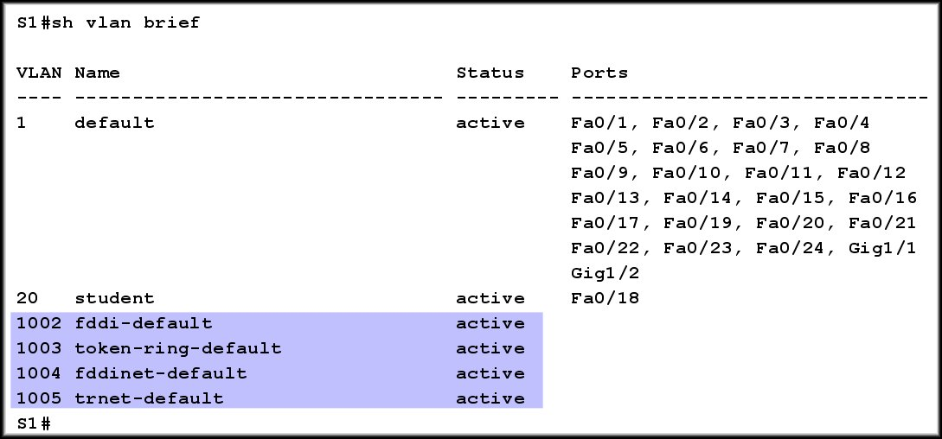
Configure a VLAN
Verify VLAN configuration

Slide 59
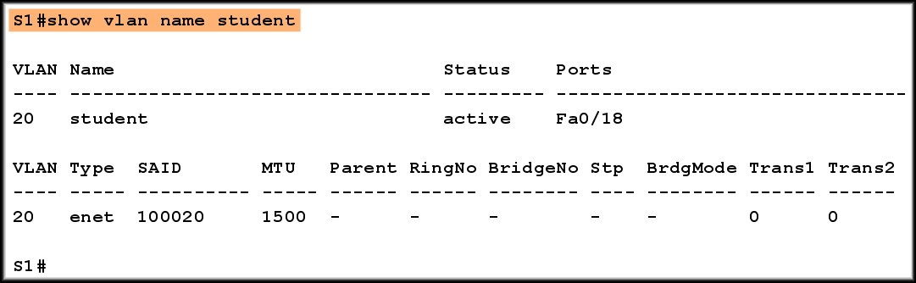
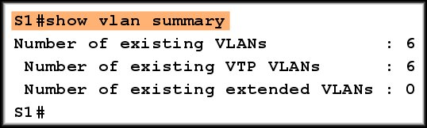
Managing VLANs
Other show vlan command options

Slide 60
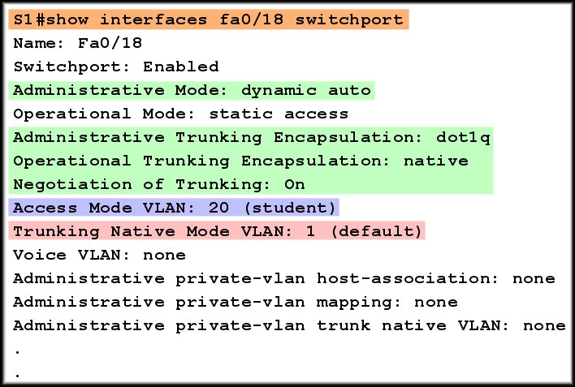
Managing VLANs
show interfaces command

Slide 61

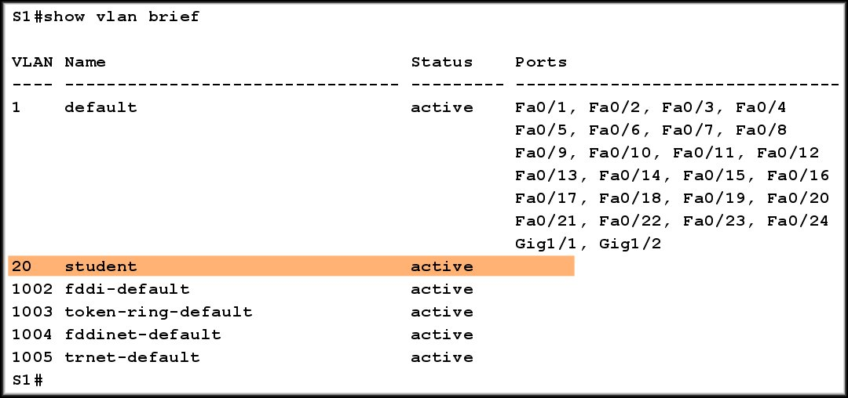
Managing VLANs
Manage VLAN Memberships
Remove port VLAN membership.

Slide 62

Managing VLANs
Manage VLAN Memberships
Remove port VLAN membership.
Remove a VLAN
If you remove the VLAN before removing the port membership assignments, the ports become unusable until you issue the no switchport access vlan command.
Notes:
Nếu bạn loại bỏ các VLAN trước khi gỡ bỏ các bài tập thành viên cảng, các cảng trở nên không sử dụng được cho đến khi bạn thực hiện lệnh không switchport truy cập vlan.

Slide 63
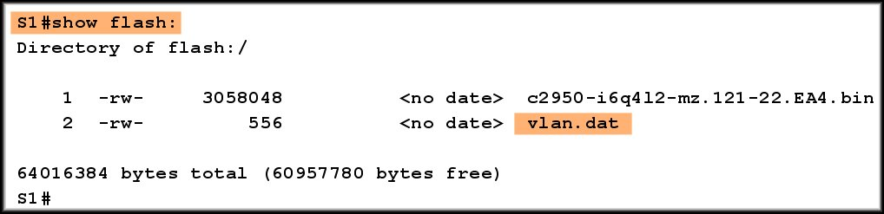
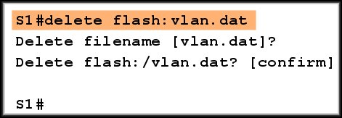
Managing VLANs
Restoring to Factory Defaults:
To remove all VLAN configuration:
VLAN configuration stored here.

Slide 64
Configure a Trunk
Command Syntax:
S1#configure terminal
S1(config)#interface interface-id
S1(config-if)#switchport mode trunk
S1(config-if)#switchport trunk native vlan vlan-id
S1(config-if)#switchport trunk allowed vlan add vlan-list
S1(config-vlan)#end

Slide 65
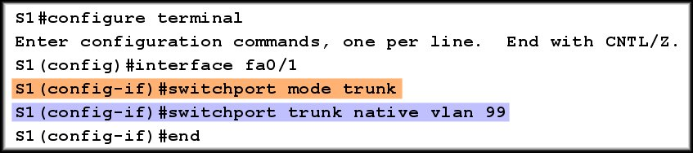
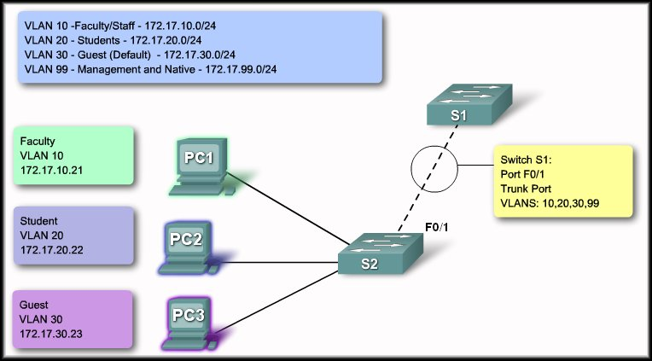
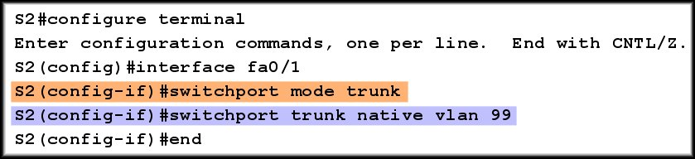
Configure a Trunk

Slide 66
Configure a Trunk
The native VLAN must match on both switches.

Slide 67
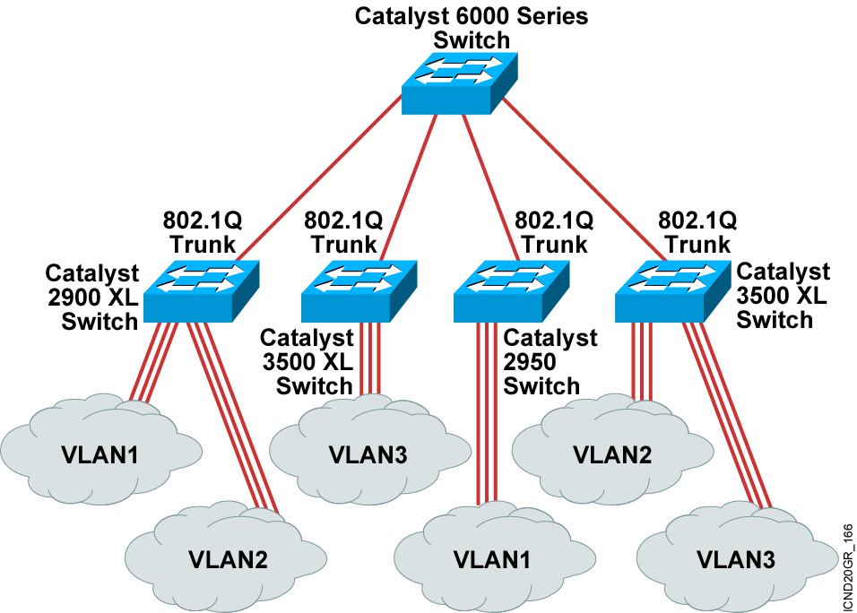
802.1Q Trunking
Hãy chắc chắn rằng native VLAN cho một 802.1Q Trunking là như nhau trên cả hai đầu của liên kết trunk.
Hãy chắc chắn rằng mạng của bạn là loop-free trước khi vô hiệu STP.
Notes:
Make sure the native VLAN for an 802.1Q trunk is the same on both ends of the trunk link.
Make sure your network is loop-free before disabling STP.

Slide 68
VLAN Configuration Steps
Enable trunking
Create VLANs
Assign ports to VLAN
Enable VTP (optional)

Slide 69
Configuring 802.1Q Trunking
SW1(config)#int fa0/24
SW1(config-if)#switchport mode trunk
SW1(config-if)#switchport trunk encap dot1q
Verifying a Trunk
SW1#show interface interface switchport
SW1#show interface fa0/24 switchport
Name: Fa0/24
Switchport: Enabled
Administrative mode: trunk
Operational Mode: trunk
. . .

Slide 70
Adding a VLAN
SW1#vlan database
SW1(vlan)# vlan vlan [name vlan-name]
SW1#vlan database SW1(vlan)#vlan 10 name switchlab2 SW1(vlan)#exit
Modifying a VLAN Name
SW1(config)#vlan vlan name vlan-name
SW1#configure terminal
Enter configuration commands, one per line. End with CNTL/Z
SW1(config)#vlan 10 name switchlab10

Slide 71
Verifying a VLAN
SW1#show vlan [vlan#]
VnPro_SW#show vlan 10
VLAN Name Status Ports
------------------------------------------------
10 switchlab10 Enabled
------------------------------------------------
Assigning Switch Ports to a VLAN
SW1(config)#int fa0/10
SW1(config-if)#switchport mode access
SW1(config-if)#switchport access vlan vlan#

Slide 72
Verifying VLAN Membership
SW1#show vlan brief
SW1#show vlan brief
VLAN Name Status Ports
---- ------------------------ --------- -----------------------
1 default active Fa0/4, Fa0/5, Fa0/6, Fa0/7,
Fa0/8, Fa0/9, Fa0/10, Fa0/11,
Fa0/12, Fa0/13, Fa0/14, Fa0/15,
Fa0/16, Fa0/17, Fa0/18, Fa0/19,
Fa0/20, Fa0/21
5 VLAN5 active Fa0/3
9 VLAN9 active Fa0/22, Fa0/23
1002 fddi-default active
1003 token-ring-default active
1004 fddinet-default active
1005 trnet-default active
SW1#show interfaces interface switchport
Notes:
Layer 2 of 2
Emphasize: Port 1 = e0/1, ……. AUI = e0/25, A = fa 0/26, B = fa 0/27

Slide 73
Verifying STP for a VLAN
SW1#show spanning-tree vlan [vlan#]
SW1#show spannng-tree vlan 1
VLAN1 is executing the IEEE compatible Spanning Tree Protocol
Bridge Identifier has priority 32768, address 0050.F037.DA00
Configured hello time 2, max age 20, forward delay 15
Current root has priority 0, address 00D0.588F.B600
Root port is FastEthernet 0/26, cost of root path is 10
Topology change flag not set, detected flag not set
Topology changes 53, last topology change occurred 0d00h17m14s ago
Times: hold 1, topology change 8960
hello 2, max age 20, forward delay 15
Timers: hello 2, topology change 35, notification 2
Port path cost 100, Port priority 128
Designated root has priority 0, address 00D0.588F.B600
Designated bridge has priority 32768, address 0050.F037.DA00
Designated port is Ethernet 0/1, path cost 10
Timers: message age 20, forward delay 15, hold 1
Notes:
Layer 2 of 2
Note: To adjust the spanning tree timers or bridge priority on the 1900, use the following global configuration command:
VnPro_SW(config)#spantree-template 1 ?
forwarding-time Set a Spanning Tree FORWARD Interval
hello-time Set a Spanning Tree HELLO Interval
max-age Set a Spanning Tree MAX AGE Interval
priority Set a Spanning Tree PRIORITY
vlan Assign up to ten VLANs to a bridge template
On the 1900, you can assign up to four spanning tree templates, then you can assign VLANs to each template. When you modify a template, you are modifying all the VLANs belonging to that template.

Slide 74
Executing Adds, Moves, and Changes for VLANs
SW1(config)#vlan database
Enters the vlan database privileged EXEC command to access VLAN configuration mode
Writes VLAN adds, moves, and changes to the vlan.dat file
Notes:
Purpose: This slide discuss the initial configurations on the routers and switches.
Note: There is no setup mode on the Catalyst 1900 switch.

Slide 75
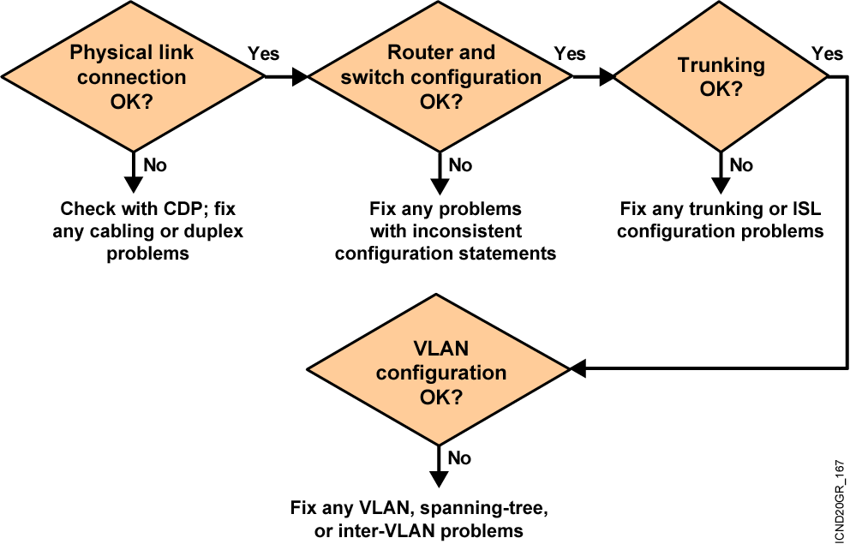
Troubleshooting Switched LANs

Slide 76
Problem: One Device Cannot Communicate with Another
Hãy chắc chắn rằng địa chỉ IP, subnet mask, và thành viên VLAN của giao diện chuyển đổi là chính xác.
Nếu Host là trong cùng một subnet như Switch interface, đảm bảo Switch interface và Switch port mà máy chủ được kết nối được giao cho cùng một VLAN.
Nếu Host là trong một subnet khác nhau, chắc chắn các cổng mặc định trên switch được cấu hình với địa chỉ của một router trong cùng một subnet như Switch interface.
Notes:
Make sure the IP address, subnet mask, and VLAN membership of the switch interface is correct.
If the host is in the same subnet as the switch interface, make sure the switch interface and the switch port to which the host is connected are assigned to the same VLAN.
If the host is in a different subnet, make sure the default gateway on the switch is configured with the address of a router in the same subnet as the switch interface.

Slide 77
Problem: One Device Cannot Communicate with Another (Cont.)
Nếu cổng đang ở chế độ nghe hoặc học tập, chờ đợi cho đến khi cổng trong chế độ chuyển tiếp và cố gắng để kết nối với máy chủ một lần nữa.
Hãy chắc chắn rằng các thiết lập tốc độ và song công trên các máy chủ và các cổng chuyển đổi thích hợp là chính xác.
Nếu các thiết bị kết nối là một trạm cuối, cho phép spanning-tree PortFast, vô hiệu hóa trunking, và vô hiệu hóa chaneling trên cổng.
Hãy chắc chắn rằng switch được học địa chỉ MAC của máy chủ.
Notes:
If the port is in listening or learning mode, wait until the port is in forwarding mode and try to connect to the host again.
Make sure the speed and duplex settings on the host and the appropriate switch ports are correct.
If the connected device is an end station, enable spanning-tree PortFast, disable trunking, and disable chaneling on the port.
Make sure the switch is learning the MAC address of the host.

Slide 78
Problem: A Device Cannot Establish a Connection Across a Trunk Link
Hãy chắc chắn rằng chế độ trunking cấu hình trên cả hai đầu của liên kết là hợp lệ. Sau đó, chế độ trunking phải được bật hoặc mong muốn trên một đầu và về, mong muốn, hoặc tự động ở đầu bên kia.
Hãy chắc chắn rằng các loại Trunk đóng gói cấu hình trên cả hai đầu của liên kết là hợp lệ.
Trên IEEE 802.1Q Trunk, đảm bảo native VLAN là như nhau trên cả hai đầu của Trunk.
Notes:
Make sure the trunking mode configured on both ends of the link is valid. The trunking mode should be on or desirable on one end and on, desirable, or auto on the other end.
Make sure the trunk encapsulation type configured on both ends of the link is valid.
On IEEE 802.1Q trunks, make sure the native VLAN is the same on both ends of the trunk.

Slide 79
VLAN Trunking Protocol (VTP)
Một hệ thống tin nhắn rằng quảng cáo thông tin cấu hình VLAN
Duy trì tính nhất quán cấu hình VLAN trong suốt một miền quản trị thông thường VTP gửi quảng cáo trên chỉ có cổng trunk
Trunk hỗ trợ phương tiện truyền thông hỗn hợp (Fast Ethernet, FDDI, ATM)
VTP Domain “ICND”
3.Sync to the latest vlan information
2
1.“new vlan added”
Notes:
Slide 1 of 1
Purpose:
Emphasize:
Notes: VTP is a Cisco proprietray feature. VTP is a Layer 2 messaging protocol that maintains VLAN configuration consistency by managing the addition, deletion, and renaming of VLANs on a network-wide basis. VTP minimizes misconfigurations and configuration inconsistencies that can cause several problems, such as duplicate VLAN names, incorrect VLAN-type specifications, and security violations. A VTP domain (also called a VLAN management domain) is one switch or several interconnected switches sharing the same VTP domain. A switch is configured to be in only one VTP domain. You make global VLAN configuration changes for the domain by using the Cisco IOS command-line interface (CLI), Cisco Visual Switch Manager Software, or Simple Network Management Protocol (SNMP). By default, a 1900 switch is in the no-management-domain state until it receives an advertisement for a domain over a trunk link or you configure a management domain. The default VTP mode is server mode, but VLANs are not propagated over the network until a management domain name is specified or learned. If the switch receives a VTP advertisement over a trunk link, it inherits the management domain name and configuration revision number. The switch then ignores advertisements with a different management domain name or an earlier configuration revision number. When you make a change to the VLAN configuration on a VTP server, the change is propagated to all switches in the VTP domain. VTP advertisements are transmitted out all trunk connections, including Inter-Switch Link (ISL), IEEE 802.1Q, IEEE 802.10, and ATM LAN Emulation (LANE). If you configure a switch from VTP transparent mode, you can create and modify VLANs, but the changes are not transmitted to other switches in the domain, and they affect only the individual switch.

Slide 80
VTP Modes
Create vlans
Modify vlans
Delete vlans
Sends/forwards advertisements
Synchronize
Saved in NVRAM
Server
Forwards advertisements
Synchronize
Not saved in NVRAM
Create vlans
Modify vlans
Delete vlans
Forwards advertisements
Does not synchronize
Saved in NVRAM
Client
Transparent
Notes:
Slide 1 of 1
Purpose:
Emphasize:
Default VTP mode on the Catalyst switches is Server. Be careful when adding new switches into an existing network. This is covered in more detail later.

Slide 81
How VTP Works
Quảng cáo VTP được gửi dưới dạng khung multicast
VTP server và khách hàng đồng bộ hóa với số lượng phiên bản mới nhất
VTP quảng cáo được gửi đi mỗi năm phút hoặc khi có sự thay đổi
1.Add new VLAN
2.Rev 3 --> Rev 4
3
Server
3
4.Rev 3 --> Rev 4
5.Sync new vlan info
4.Rev 3 --> Rev 4
5.Sync new vlan info
Client
Client
Notes:
Slide 2 of 2
Purpose:
Emphasize: The latest revision number is what the switches will synchronize to.
VTP advertisements are sent on factory-default VLAN based on the media type.
Each advertisement starts as configuration revision number 0. When changes are made, the configuration revision number increments (n+1).
Routers ignore VTP packets.
There are two types of advertisements; requests from clients that want to learn at boot up and response from servers.
There are three types of messages; summary advertisements sent every 300 seconds on VLAN 1, subset advertisements with information about VLANs, and advertisement requests from clients where the server responds with summary and subset advertisements
VTP advertisements are sent as multicast frames
VTP servers and clients synchronized to latest revision number
VTP advertisement are sent every five minutes or when there is a change

Slide 82
VTP Pruning
Tăng băng thông có sẵn bằng cách giảm lưu lượng truy cập ngập không cần thiết
Ví dụ: Trạm gửi phát sóng, phát sóng được chỉ tràn ngập (Flooded) đối với bất kỳ Switch với các cổng giao cho VLAN đỏ
Port 2
B
Switch 4
Flooded traffic is pruned
Switch 2
Red VLAN
Switch 5
Port 1
A
Switch 6
Switch 3
Switch 1
Notes:
Slide 1 of 1
Purpose:
Emphasize: VTP prunning provides optimized flooding. Without VTP prunning, station A’s broadcast will be flooded to all switches whether they have any port in the red vlan or not.
Note:
VLAN 1 can’t be prunned. STP, CDP, VTP updates are sent on VLAN1.
All switches in the switched network must support prunning or prunning will be disabled.
Each trunk port maintains a state variable per vlan indicating if the switch has any port assigned to a particular vlan or not.
Increases available bandwidth by reducing unnecessary flooded traffic
Example: Station A sends broadcast, broadcast is only flooded toward any switch with ports assigned to the red VLAN

Slide 83
Creating a VTP Domain
Verifying VTP Configurations
Cisco Catalyst 2900
SW1#vlan database
SW1(vlan)#vtp [ server | client | transparent ]
SW1(vlan)#vtp domain domain-name
SW1(vlan)#vtp password password
SW1(vlan)#vtp pruning
SW1(vlan)#snmp-server enable traps vtp
SW1(vlan)#exit
SW1 #show vtp status

Slide 84
Verifying the VTP Configuration for the Cisco Catalyst
SW1#show vtp status
SW1#show vtp status
VTP Version : 2 <--- Indicates v2-capable
Configuration Revision : 4
Maximum VLANs supported locally : 68
Number of existing VLANs : 6
VTP Operating Mode : Server
VTP Domain Name : SPKT
VTP Pruning Mode : Enabled
VTP V2 Mode : Disabled <--- Indicates v2 disabled; v1 set
VTP Traps Generation : Disabled <--- Catalyst 2950 default
MD5 digest : 0x3D 0x02 0xD4 0x3A 0xC4 0x46 0xA1 0x03
Configuration last modified by 10.1.1.40 at 25-10-14 22:25:

Slide 85
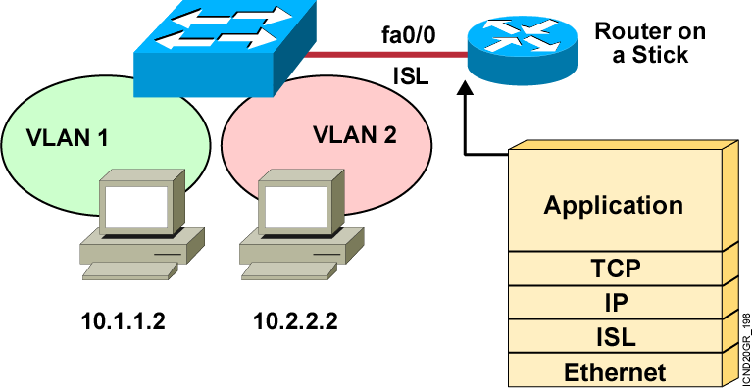
Inter-VLAN Routing VLAN-to-VLAN Communication
Thiết bị lớp 3 hoặc thiết bị mạng kết hợp nhiều lĩnh vực phát sóng như VLAN.
Notes:
Purpose: This figure shows a router on a stick being used to interconnect VLANs.
Emphasize: The VLANs are on different networks. Without a network layer device they could not communicate.
Review the protocol
Layer 3 devices or network device combine multiple broadcast domains as VLAN.
ls operating at each of the OSI layers.

Slide 86
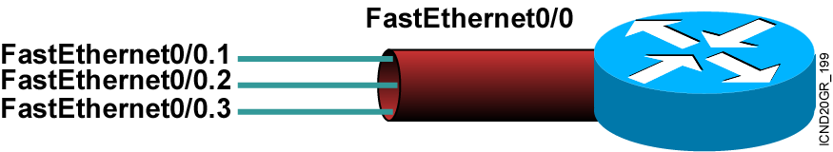
Dividing a Physical Interface into Subinterfaces
Physical interfaces có thể được chia thành nhiều sub interface.
Thiết bị lớp 3 hoặc Router sử dụng Interface hợp lý gọi là sub-interface như là cửa ngõ của VLAN
Notes:
Purpose: This figure shows a subinterface example. Subinterfaces will be covered later in this course.
Emphasize: At this point, it is important for students to understand that if they want to connect multiple VLANs, they need a separate connection for each VLAN. This can be accomplished by establishing a physical connection for each VLAN that will interconnect with other VLANs, or by splitting a trunk into multiple, logical subinterfaces.
Physical interfaces can be divided into multiple subinterfaces.
Layer 3 devices or Router uses logical interface called sub-interface as gateway of VLANs

Slide 87
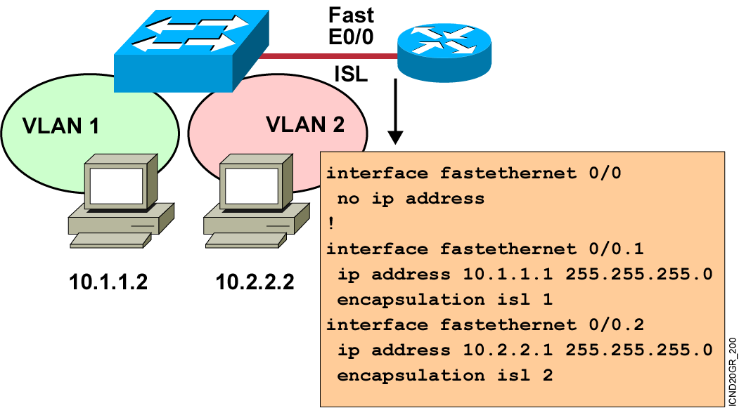
Routing Between VLANs with ISL Trunks
Notes:
Purpose: This figure shows the configuration of the router on a stick.
Emphasize: Highlight the two different interconnecting networks, 10.1.1.0 and 10.2.2.0.

Slide 88

Routing Between VLANs with 802.1Q Trunks
Notes:
Purpose: This figure shows the configuration of the router on a stick.
Emphasize: Highlight the two different interconnecting networks, 10.1.1.0 and 10.2.2.0.

Slide 89

Routing Between VLANs
Notes:
Purpose: This figure shows the configuration of the router on a stick.
Emphasize: Highlight the two different interconnecting networks, 10.1.1.0 and 10.2.2.0.

Slide 90

Routing Between VLANs
Notes:
Purpose: This figure shows the configuration of the router on a stick.
Emphasize: Highlight the two different interconnecting networks, 10.1.1.0 and 10.2.2.0.

Slide 91

Routing Between VLANs
Notes:
Purpose: This figure shows the configuration of the router on a stick.
Emphasize: Highlight the two different interconnecting networks, 10.1.1.0 and 10.2.2.0.

Slide 92

Routing Between VLANs
Notes:
Purpose: This figure shows the configuration of the router on a stick.
Emphasize: Highlight the two different interconnecting networks, 10.1.1.0 and 10.2.2.0.

Slide 93

Routing Between VLANs
Notes:
Purpose: This figure shows the configuration of the router on a stick.
Emphasize: Highlight the two different interconnecting networks, 10.1.1.0 and 10.2.2.0.

Slide 94
Problem: VTP Not Updating Configuration on Other Switches
Make sure the switches are connected through trunk links. VTP updates are exchanged only over trunk links.
Make sure the VTP domain name is the same on the appropriate switches. VTP updates are only exchanged between switches in the same VTP domain.
Check if the switch is in VTP transparent mode. Only switches in VTP server or VTP client mode update their VLAN configuration based on VTP updates from other switches.
If you are using VTP passwords, you must configure the same password on all switches in the VTP domain.
Notes:
Hãy chắc chắn rằng thiết bị chuyển mạch được kết nối thông qua liên kết Trunk. Cập nhật VTP chỉ được trao đổi trên các liên kết trunk.
Hãy chắc chắn rằng tên miền VTP là như nhau trên thiết bị Switch thích hợp. Cập nhật VTP chỉ được trao đổi giữa các switch trong cùng một miền VTP.
Kiểm tra công tắc là trong VTP chế độ minh bạch. Chỉ chuyển trong VTP server hoặc VTP client chế độ cập nhật cấu hình VLAN của họ dựa trên các thông tin cập nhật VTP từ các switch khác. Nếu bạn đang sử dụng mật khẩu VTP, bạn phải cấu hình cùng một mật khẩu trên tất cả các switch trong miền VTP.

